Slide 1
Praktyka w Niemczech
Klaudia Żmuda
Angelika Szwajdych

Slide 2
Kursy przygotowawcze przed wyjazdem
Kurs języka niemieckiego
Warsztaty „Typowe potrawy na europejskich stołach” '' Kochkurs''
Kurs - Workshop '' Gesundheit am Arbeitsplatz ''
Warsztaty ''Dynamika grupowa i rozwiązywanie konfliktów‚
Spotkanie informacyjne z przedstawicielami firmy Siegmundsburger Haus Werraqulle (centralnym partnerem)
Spotkanie z koordynatorem projektu – przygotowanie mentalne

Slide 3
Podczas kursów nauczyłyśmy się:
Nowego słownictwa związanego z gastronomią i hotelarstwem
Słownictwa związanego z określaniem drogi, godzin i pór dnia
Jak radzić sobie z konfliktami
Jak postępować w przypadku skaleczeń oraz drobnych urazów
Jak przygotować tradycyjne niemieckie potrawy
Jak współpracować w grupie
Jak wykorzystać język niemiecki w praktyce (rozmowy z niemieckimi uczniami)

Slide 4
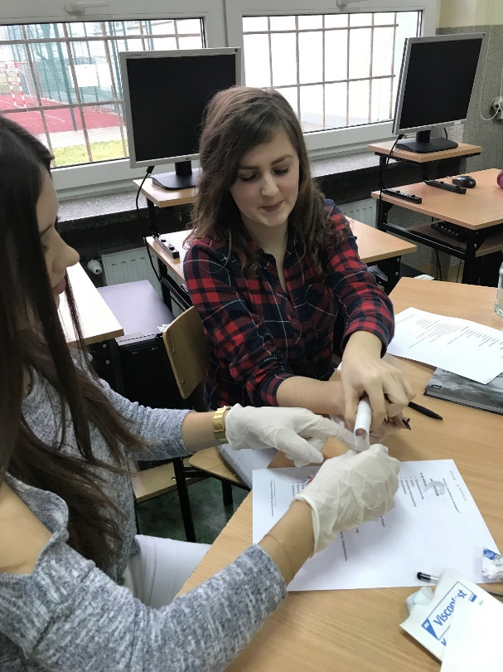
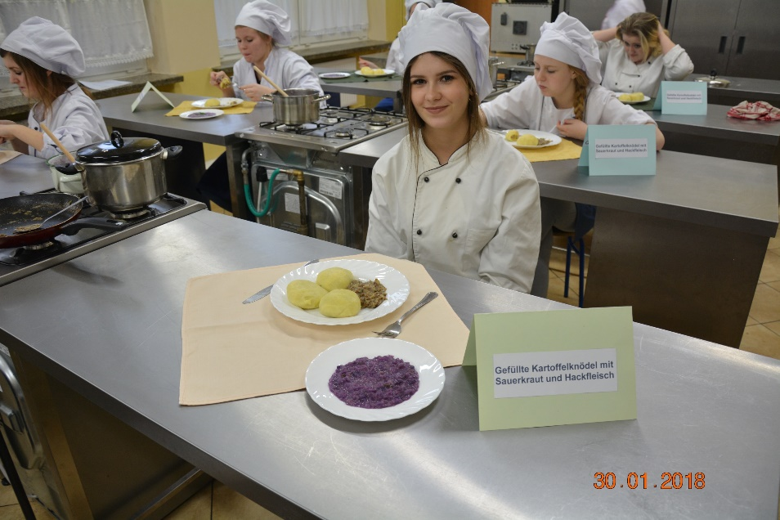
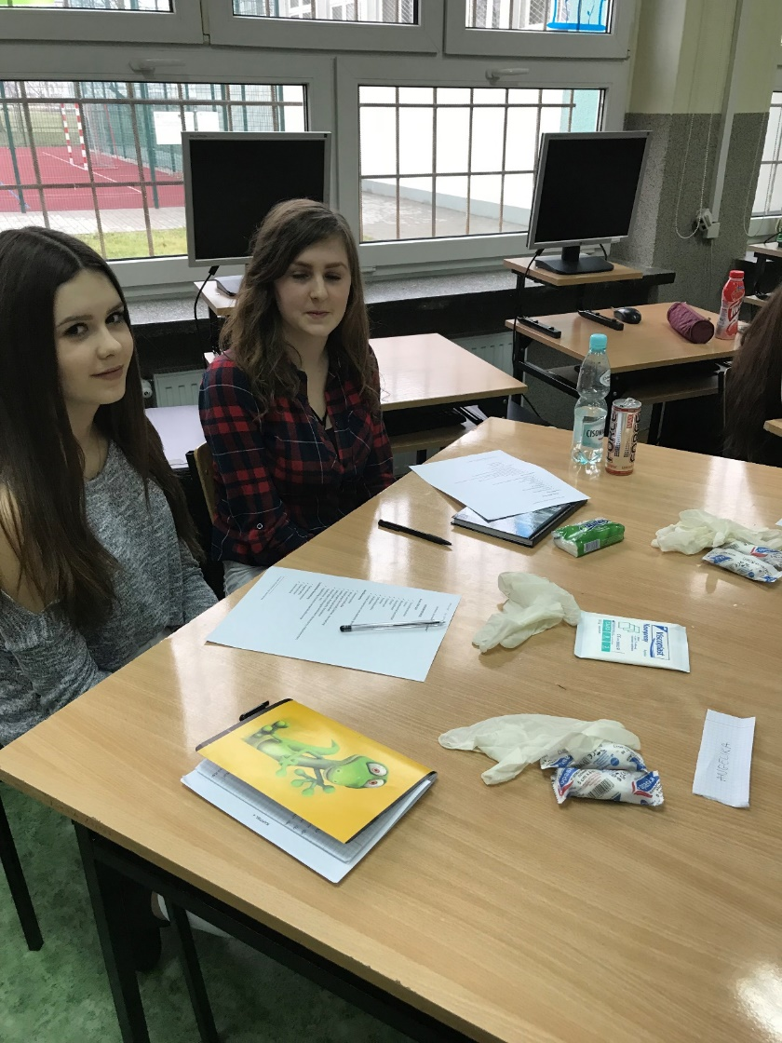
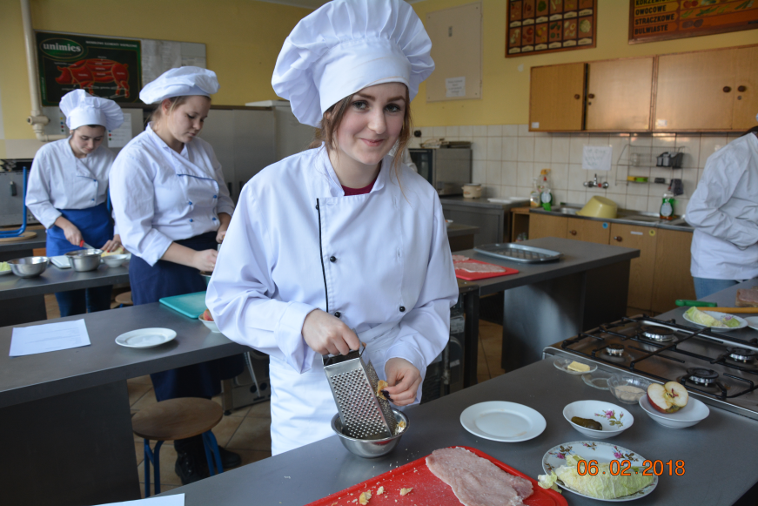
Kursy przygotowawcze

Slide 5
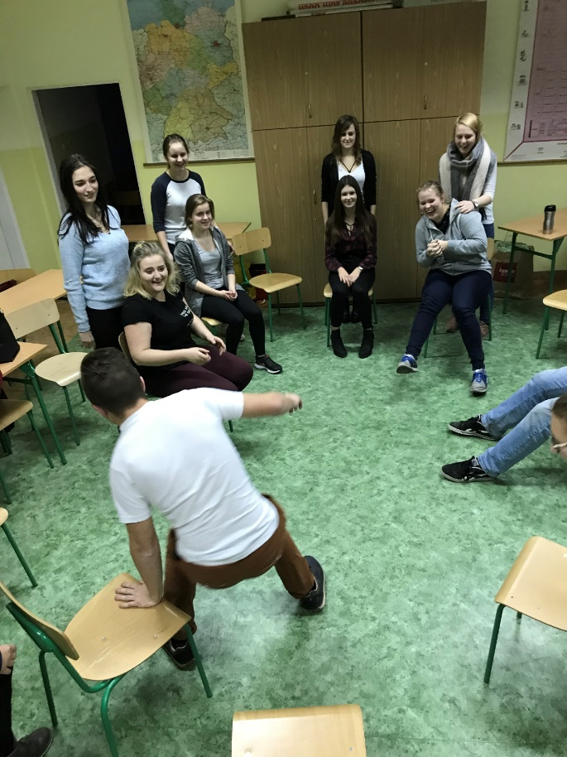
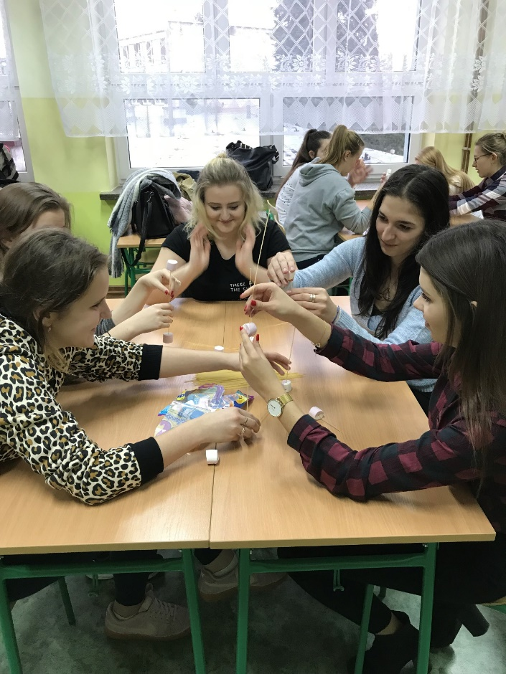
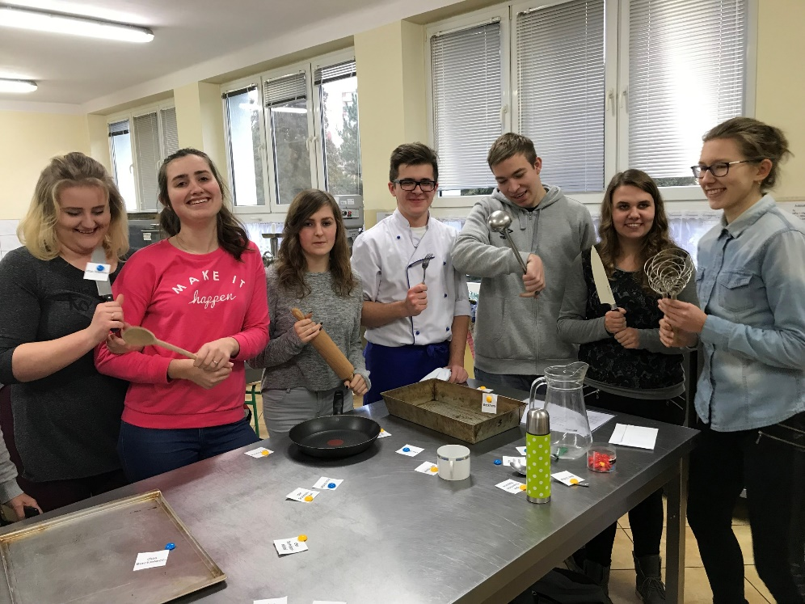
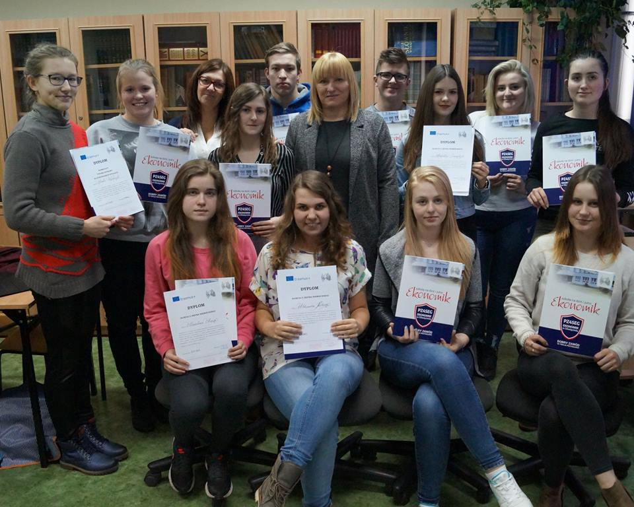
Kursy przygotowawcze

Slide 6
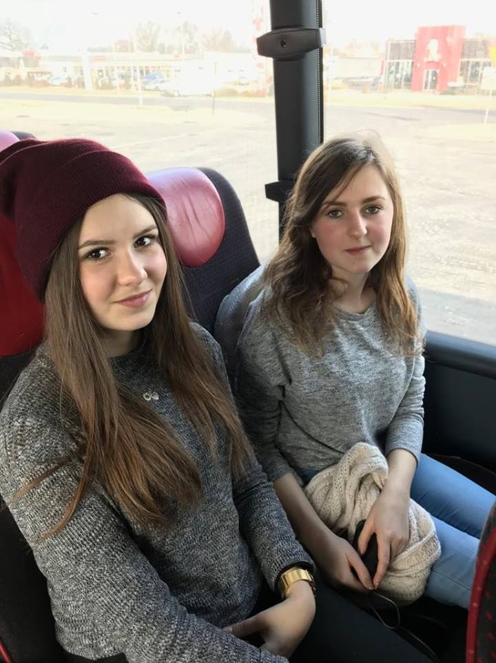
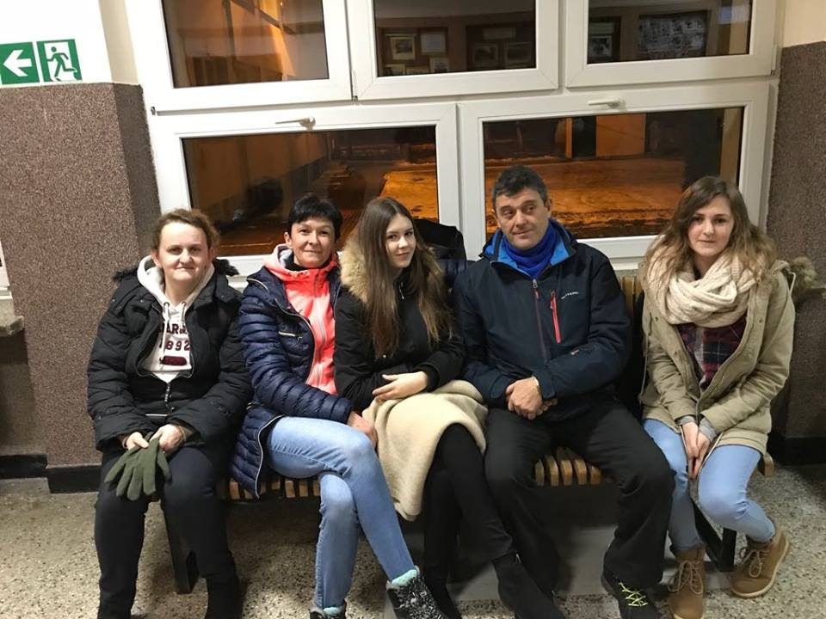
Dzień Wyjazdu do Niemiec

Slide 7
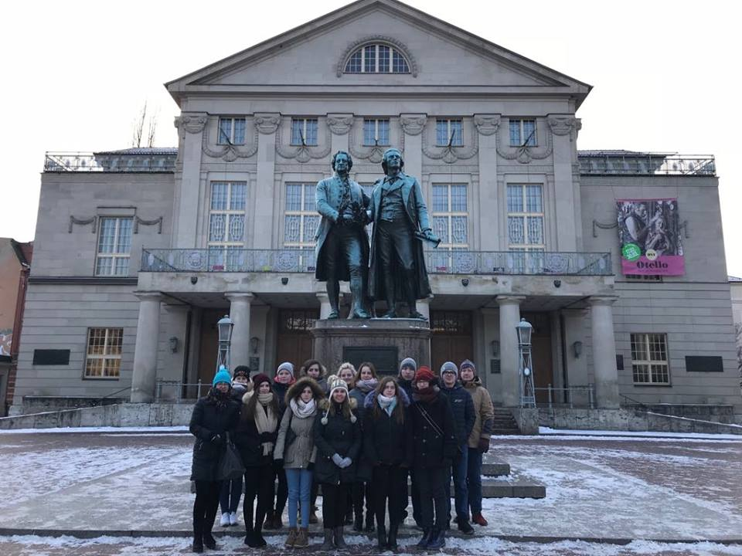
Dzień Wyjazdu do Niemiec

Slide 8
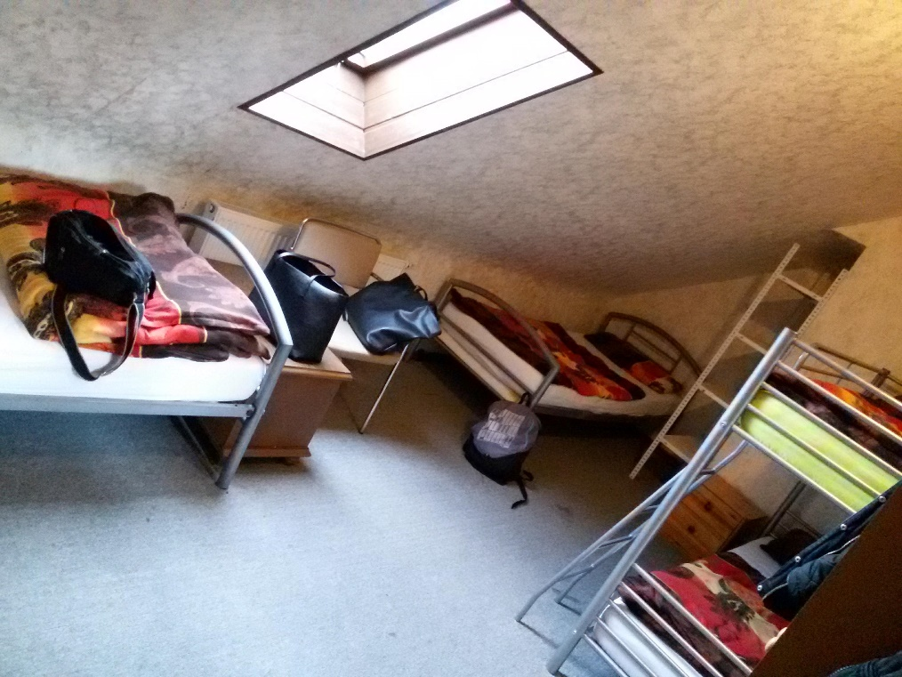
Nocleg w Scheibe - Alsbach
Miałyśmy tam zapewniony nocleg oraz wyżywienie. Spotkałyśmy się również z Panią Ramoną Herzog. W następnym dniu pojechałyśmy do naszego miejsca praktyk.

Slide 9
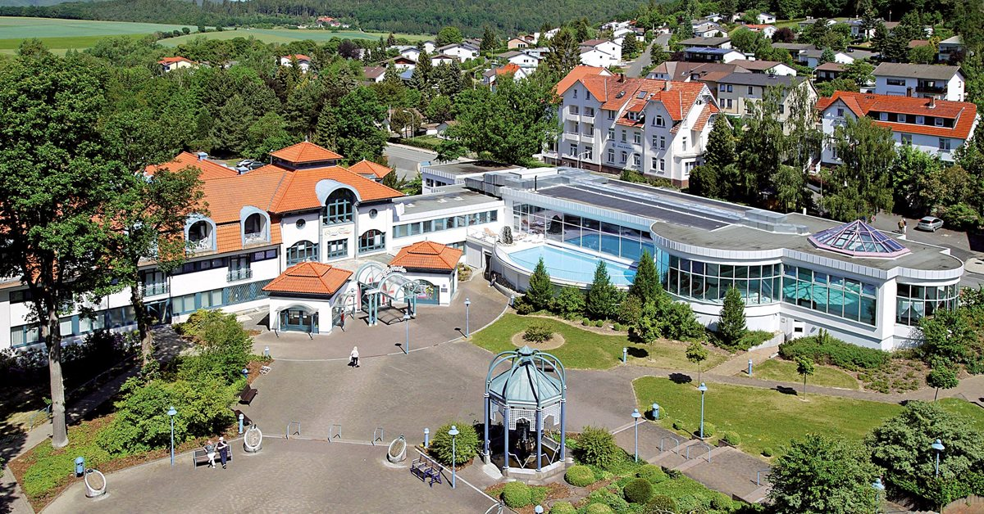
Pierwszy dzień w hotelu AquaVita

Slide 10
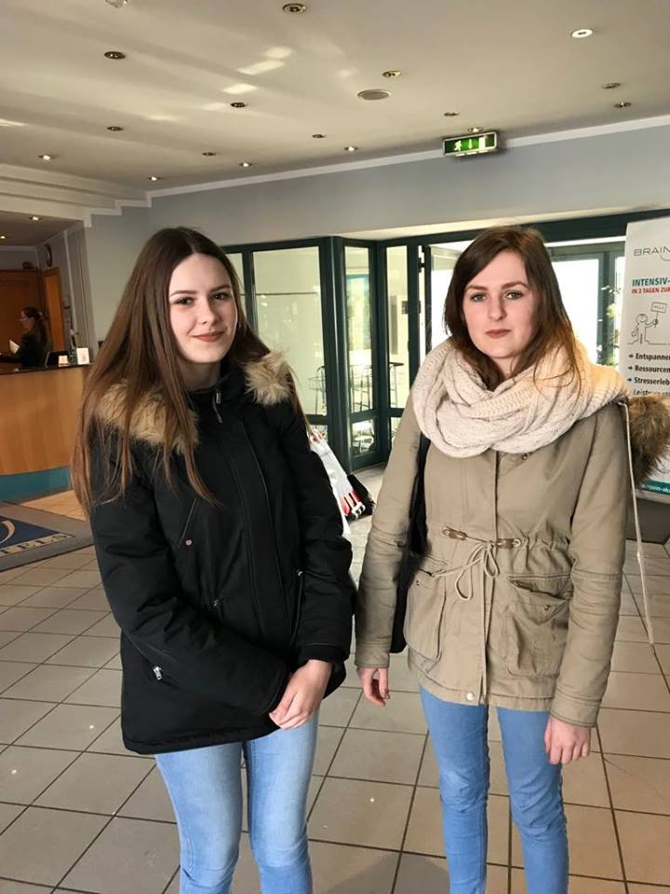
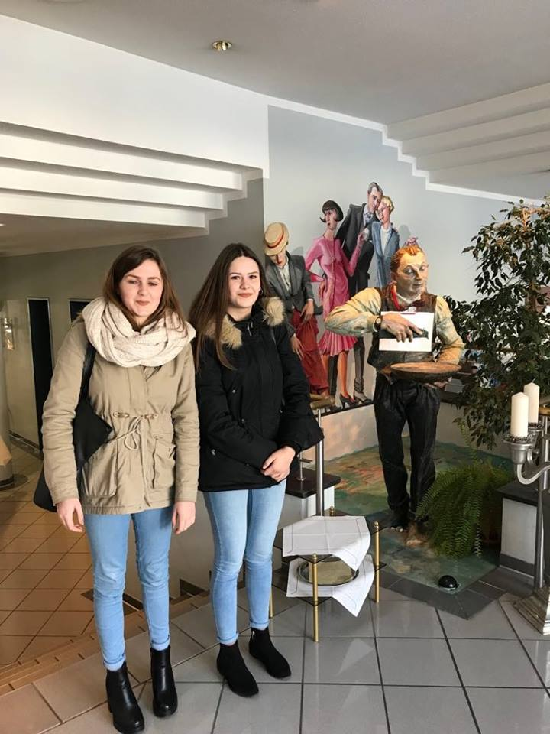
Pierwszy dzień w hotelu AquaVita

Slide 11
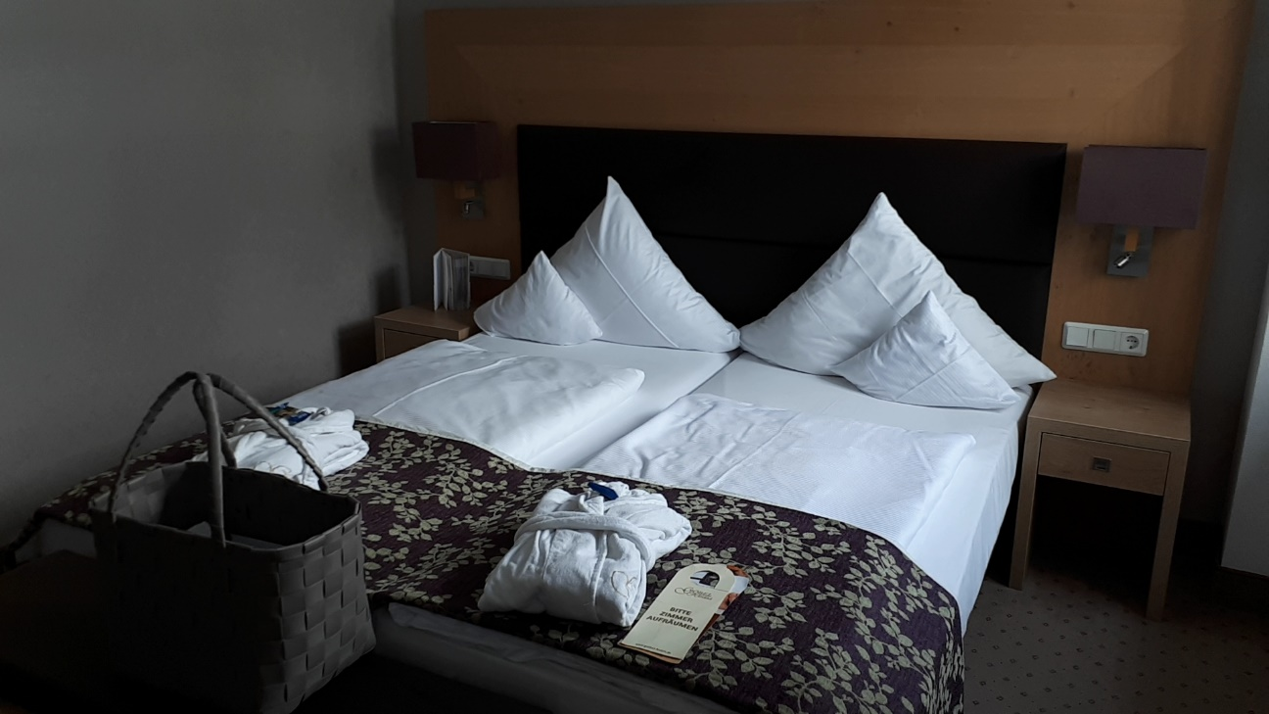
Gdzie pracowałyśmy
W kuchni:
Dekorowałyśmy przystawki
Przygotowywałyśmy sałatki
Na zmywaku:
Myłyśmy brudną zastawę stołową
Polerowałyśmy szkło
Segregowałyśmy czyste naczynia

Slide 12
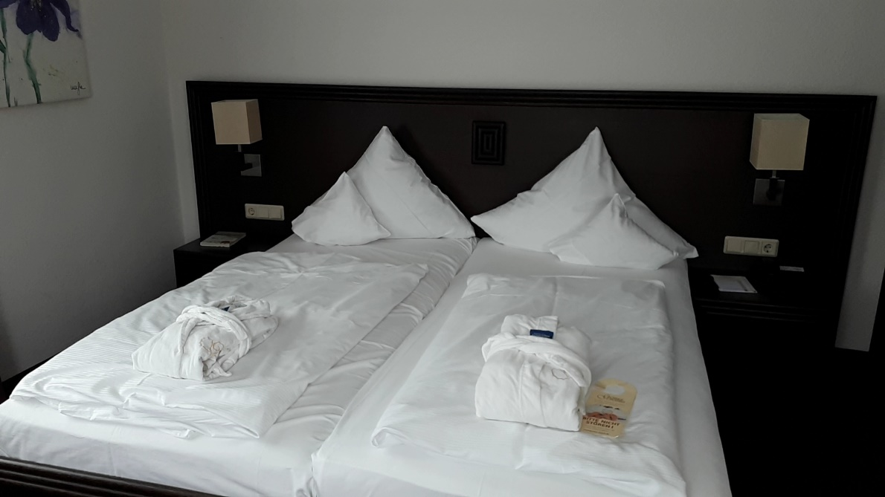
Gdzie pracowałyśmy
W restauracji:
Obsługiwałyśmy gości
Polerowałyśmy sztućce
Zbierałyśmy brudną zastawę stołową
Przygotowywałyśmy zastawę stołową na śniadania i kolację
Dbałyśmy o porządek sali restauracyjnej
Na pokojach:
Odkurzałyśmy pokoje i korytarze
Ścierałyśmy kurze
Myłyśmy podłogę i schody
Zmieniałyśmy pościel
Uzupełniałyśmy wózek pokojowej
Uzupełniałyśmy brakujące rzeczy w pokojach

Slide 13
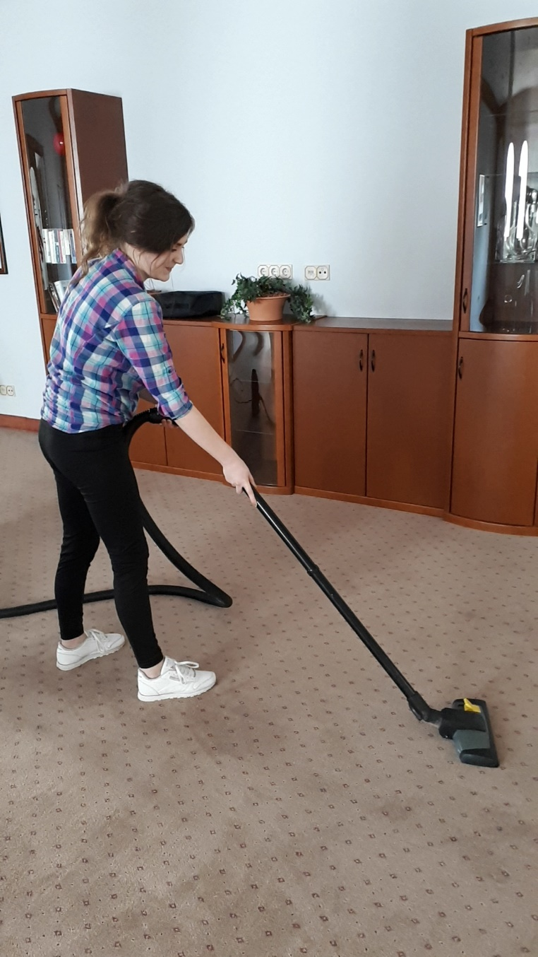
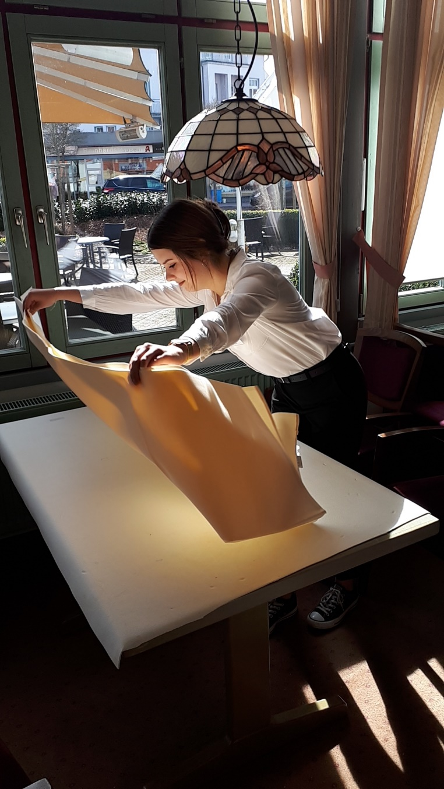
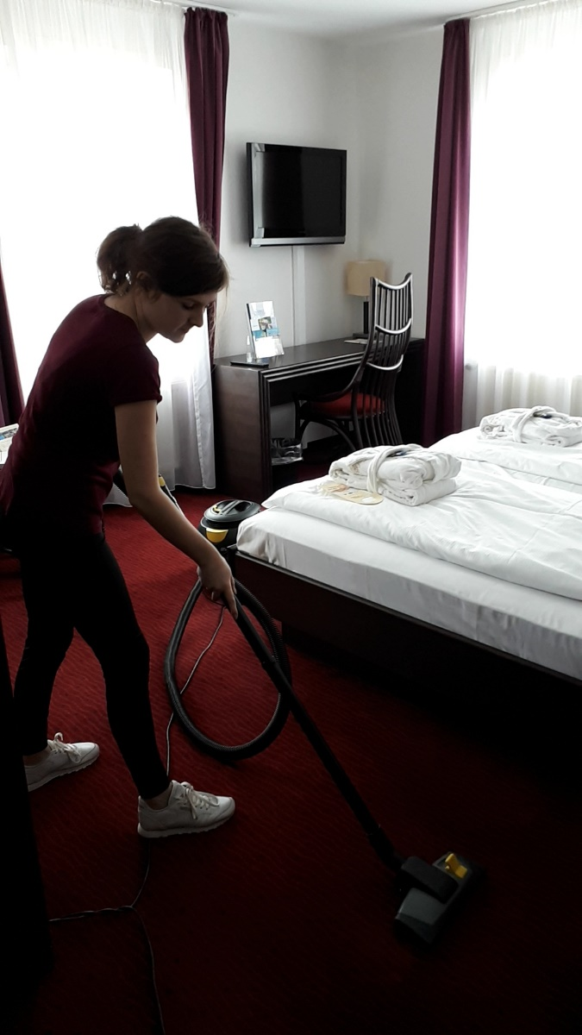
Gdzie pracowałyśmy

Slide 14
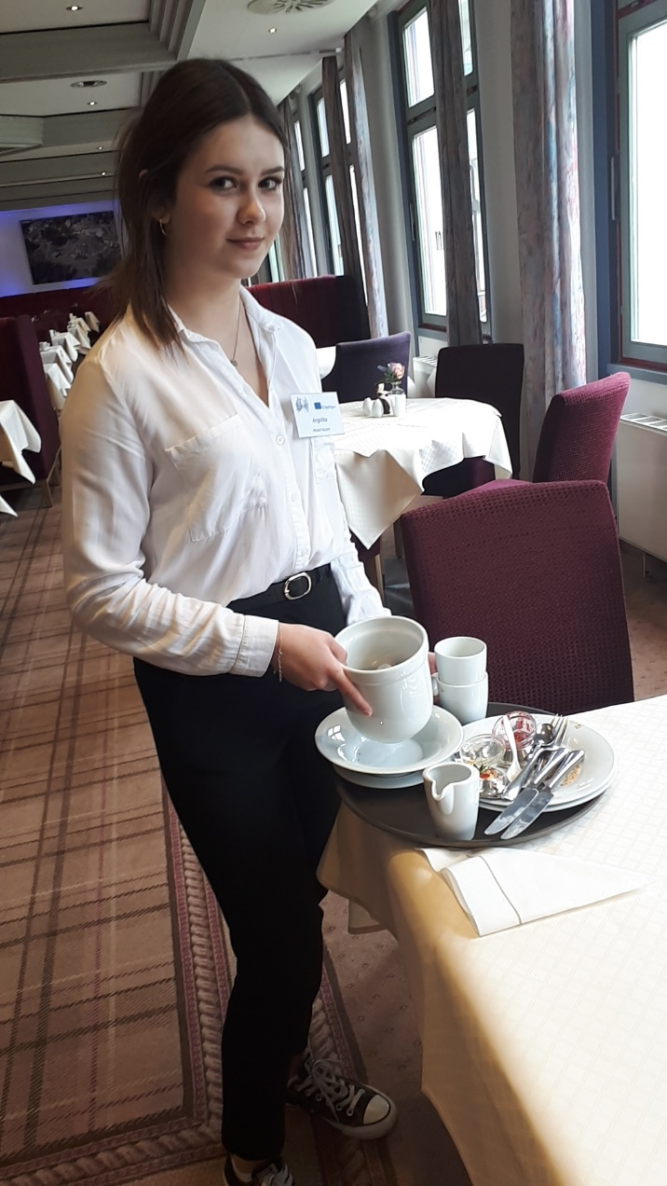
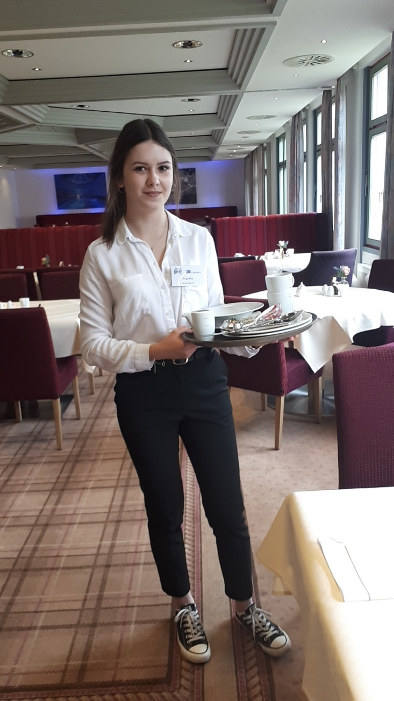
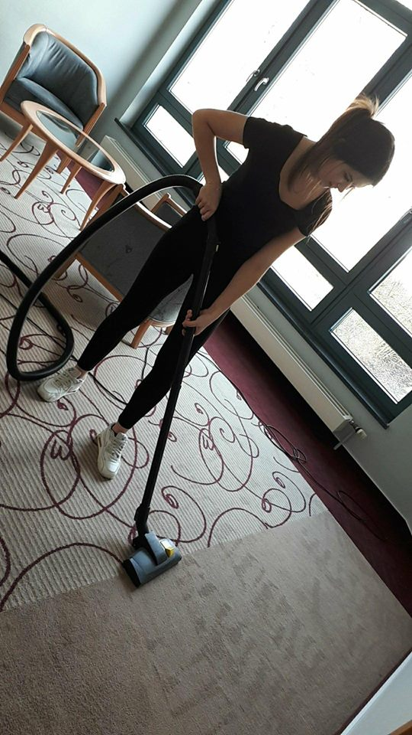
Gdzie pracowałyśmy

Slide 15
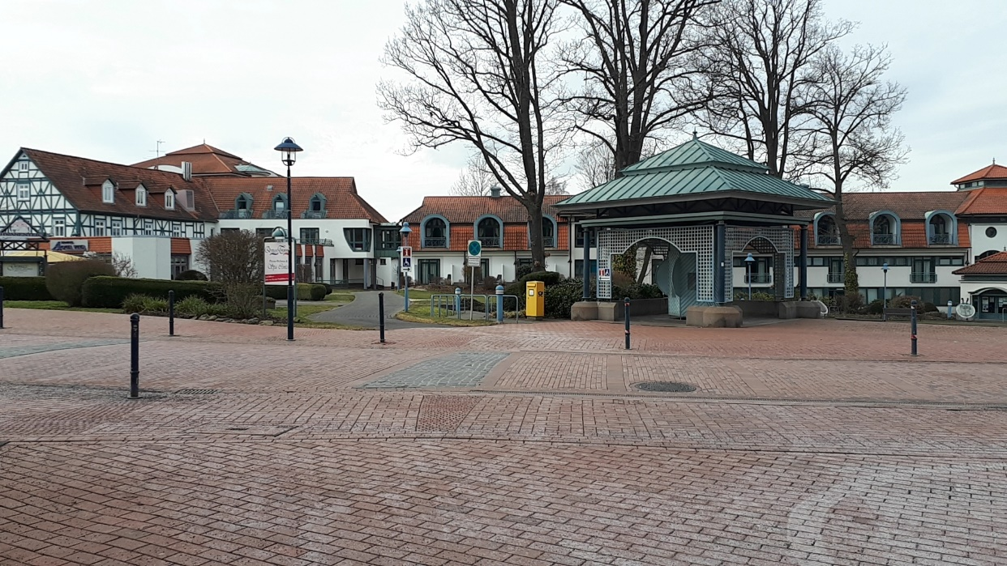
Jak spędzałyśmy czas wolny
Chodziłyśmy na spacery
Pływałyśmy w basenie hotelowym
Relaksowałyśmy się w saunie
Ćwiczyłyśmy na siłowni
Spotykałyśmy się z niemieckimi znajomymi
Chodziłyśmy do restauracji hotelowej

Slide 16
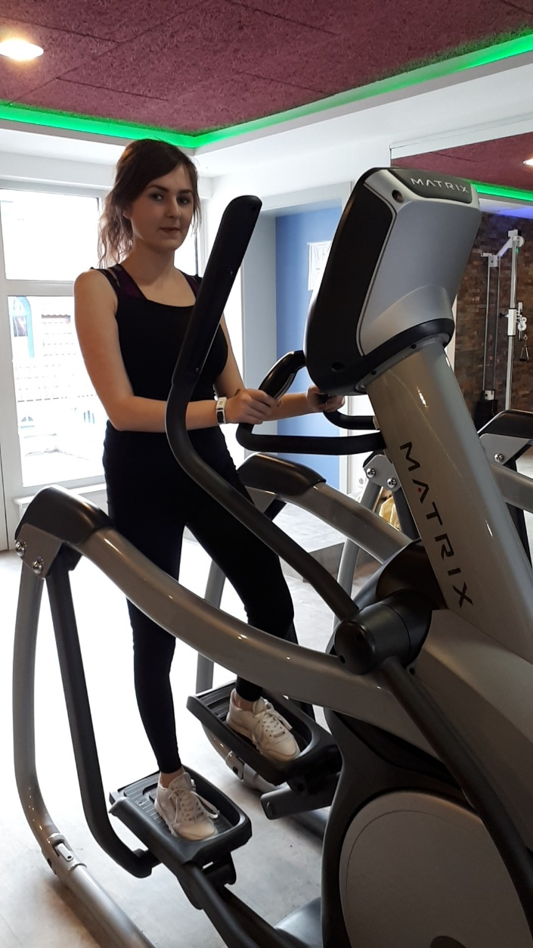
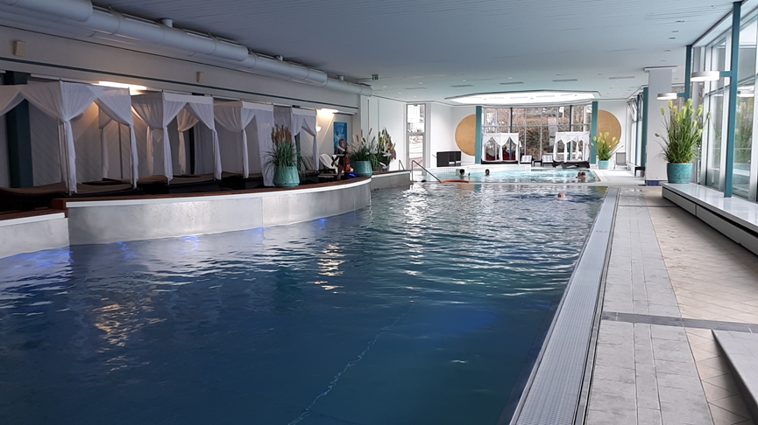
Jak spędzałyśmy czas wolny

Slide 17
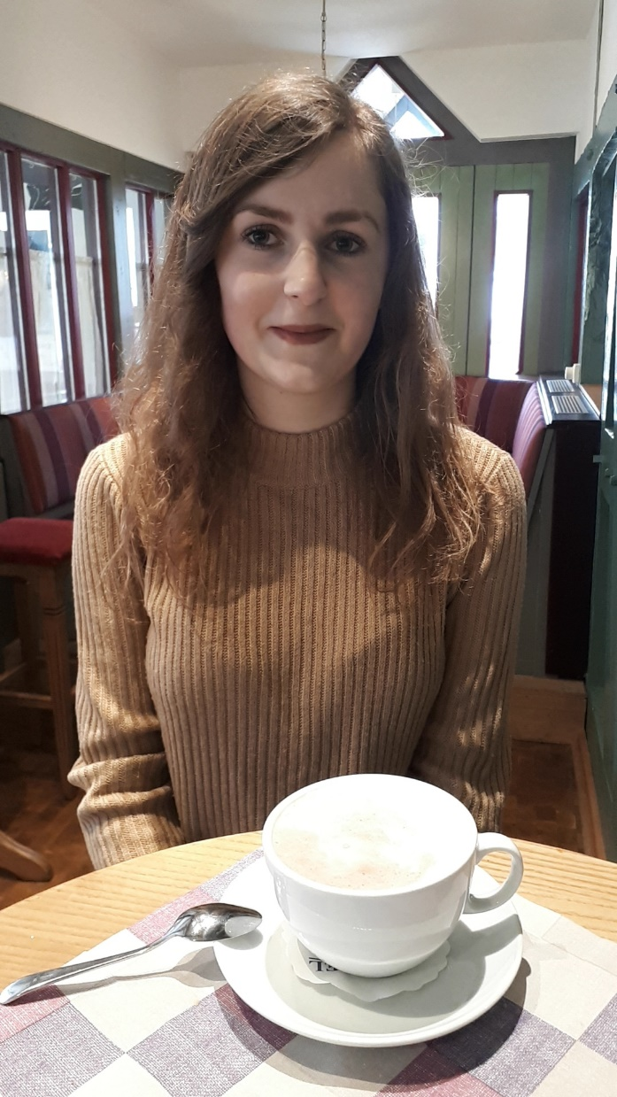
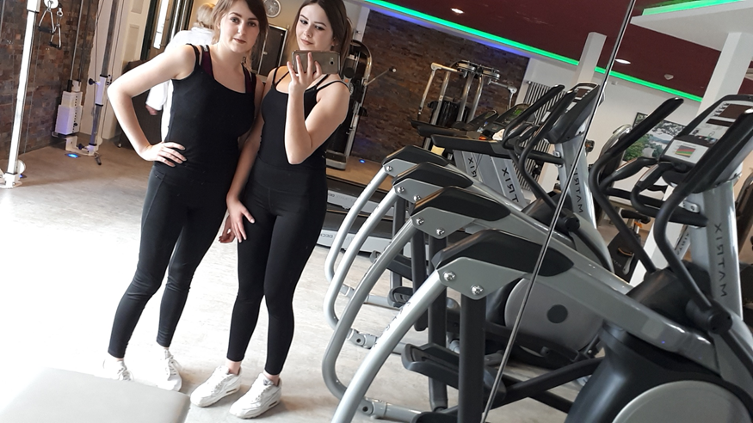
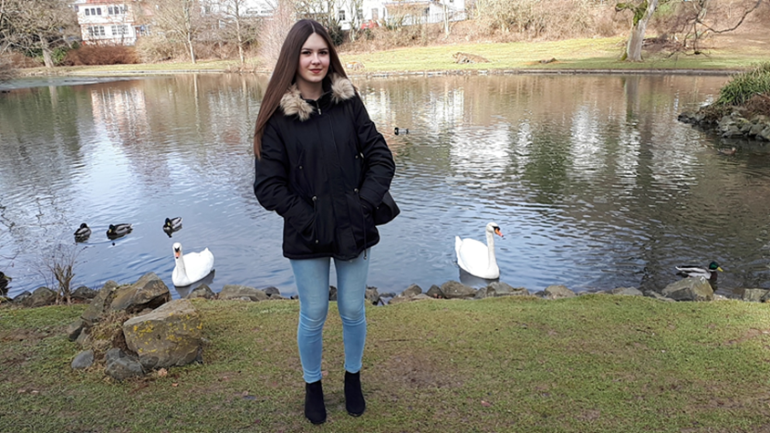
Jak spędzałyśmy czas wolny

Slide 18
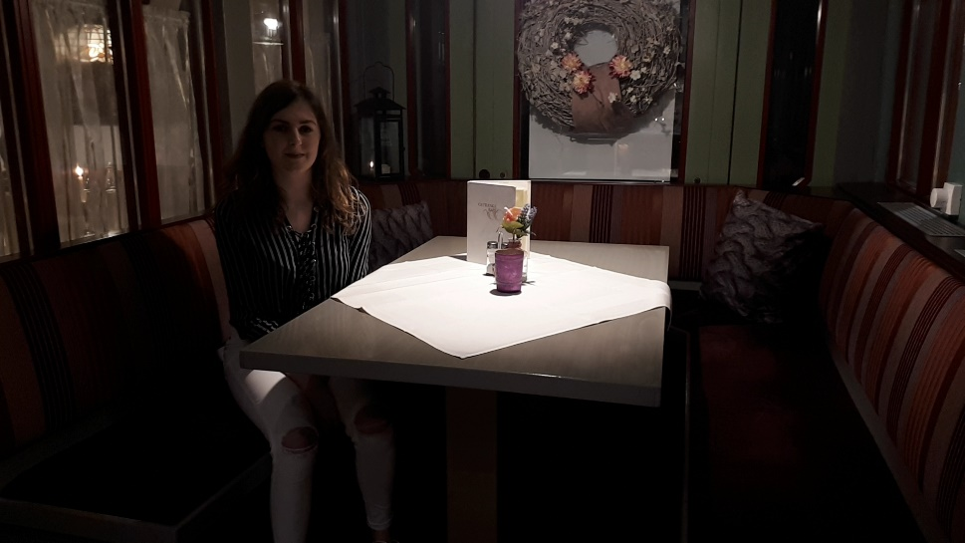
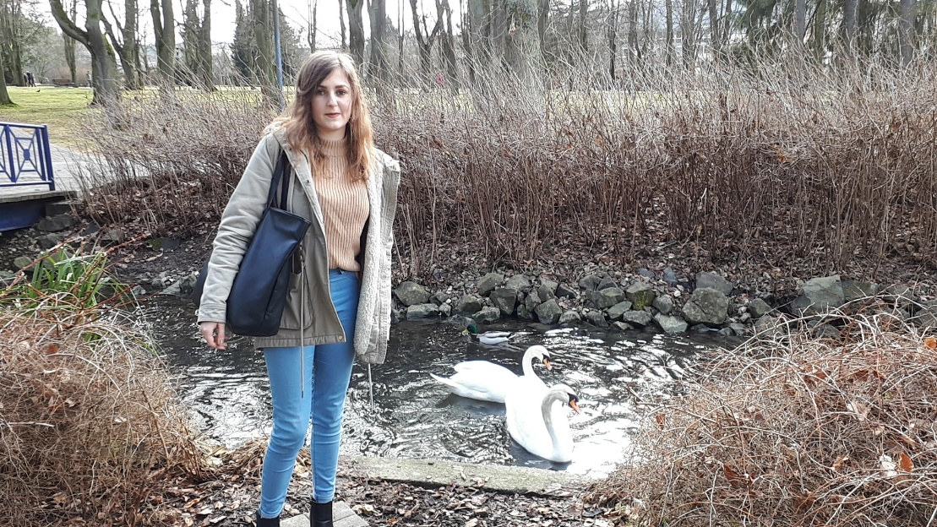
Jak spędzałyśmy czas wolny

Slide 19
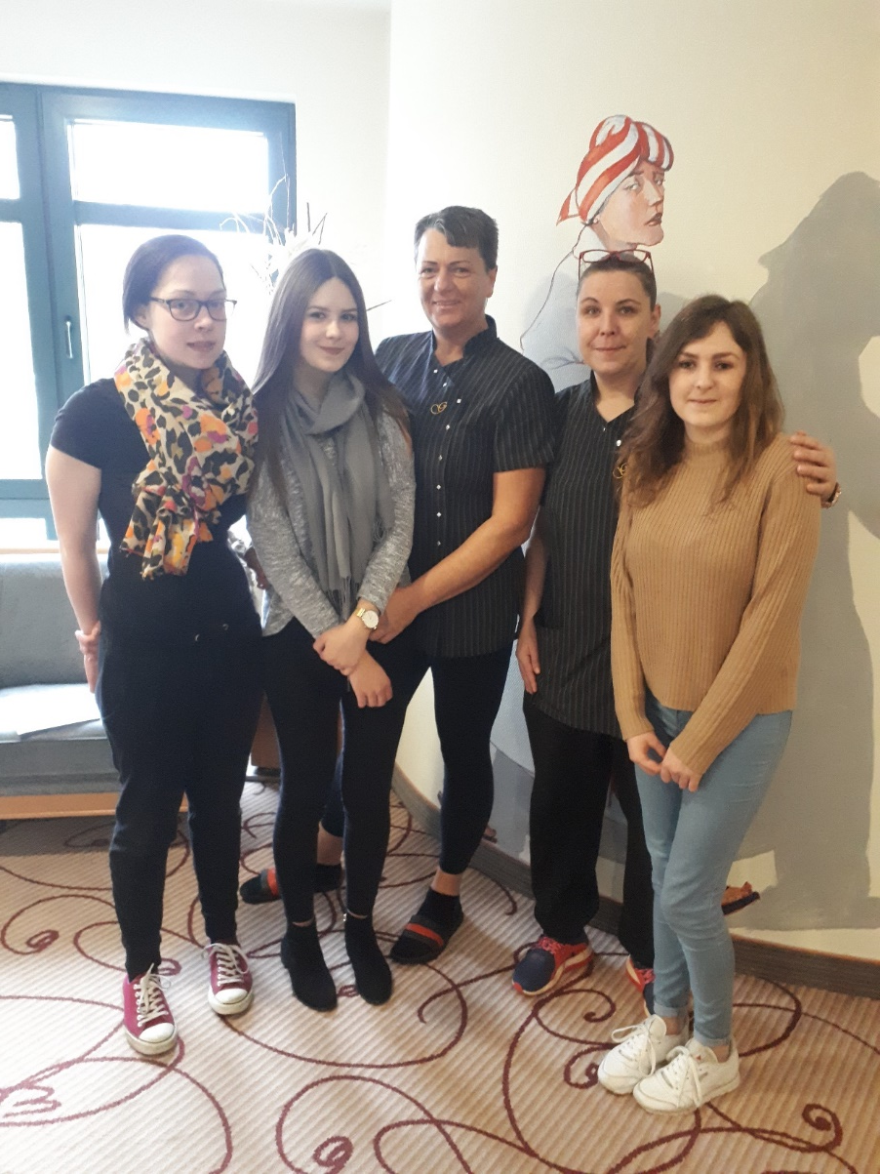
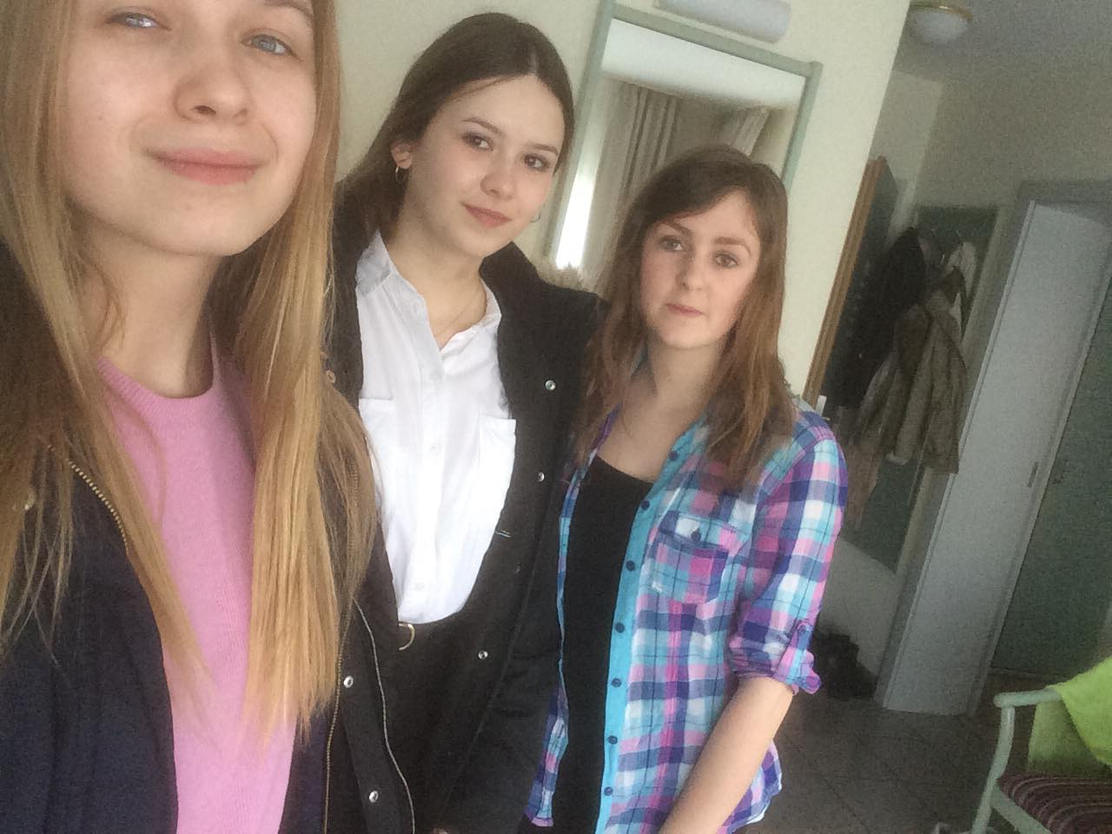
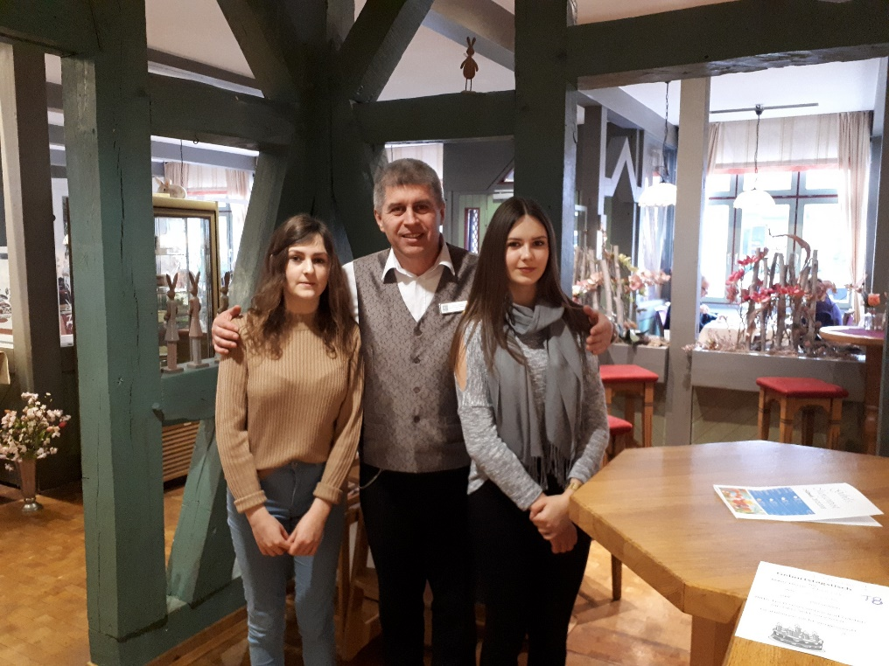
Znajomi z pracy

Slide 20
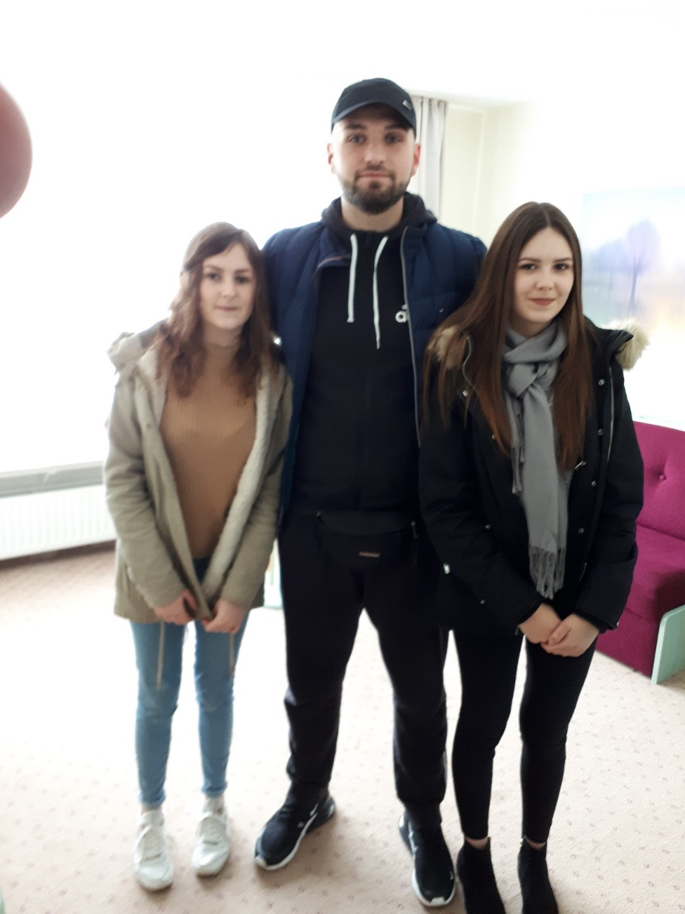
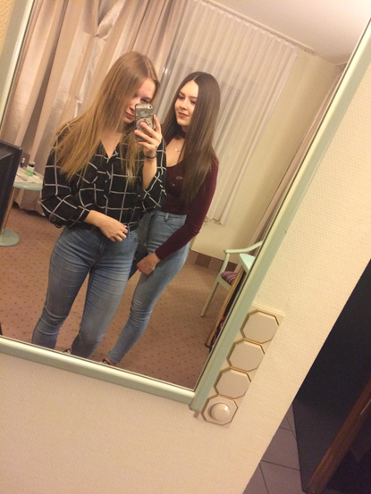
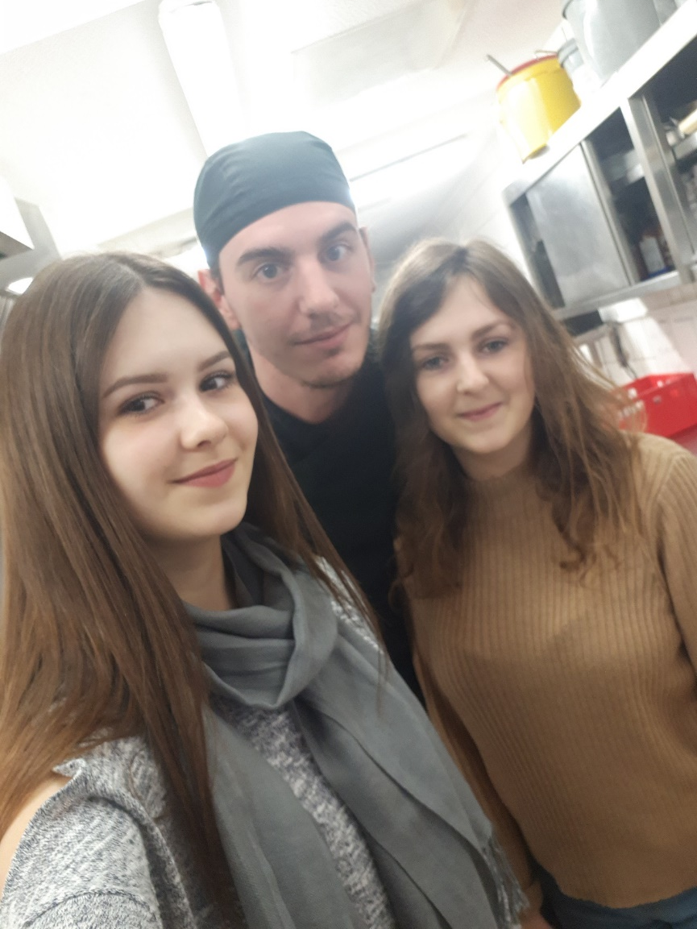
Znajomi z pracy

Slide 21
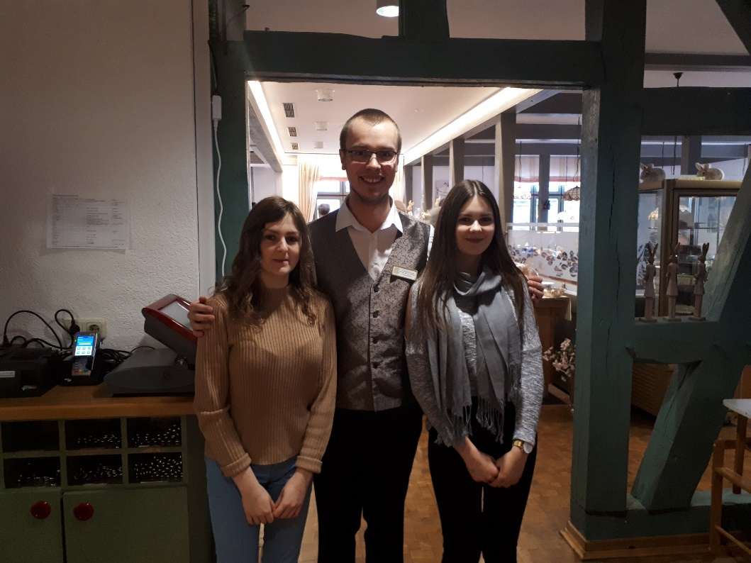
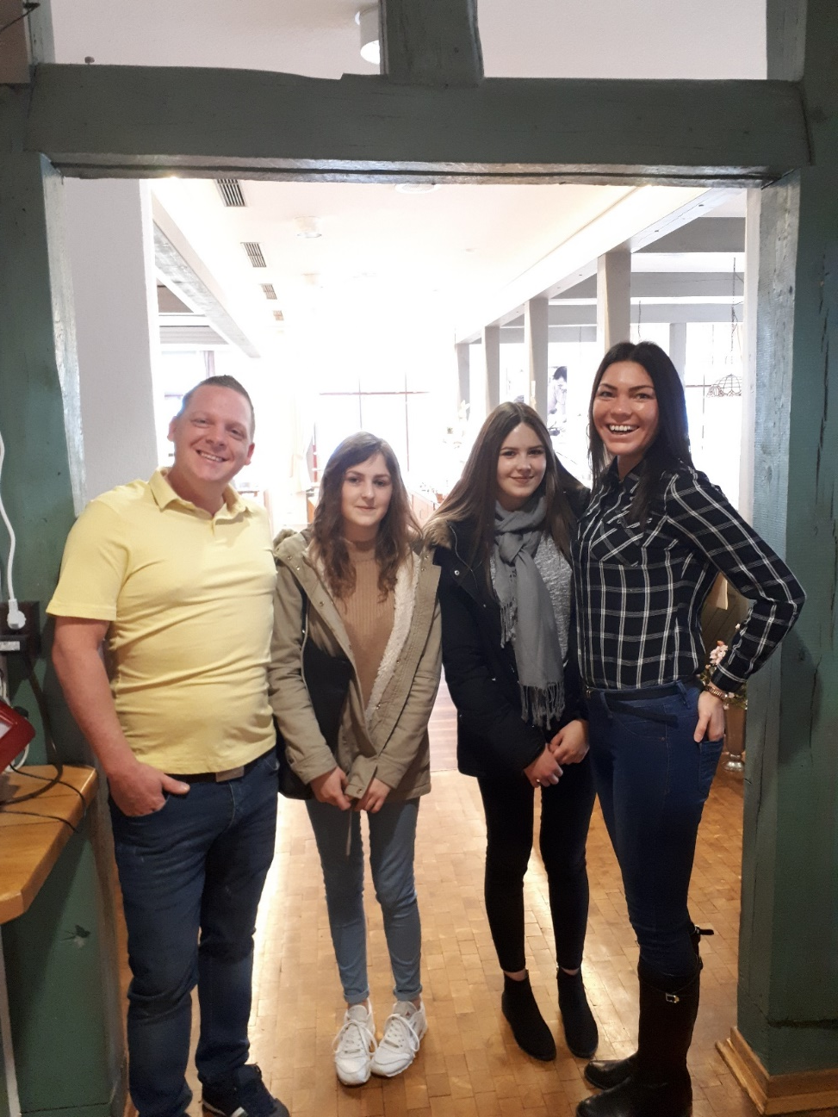
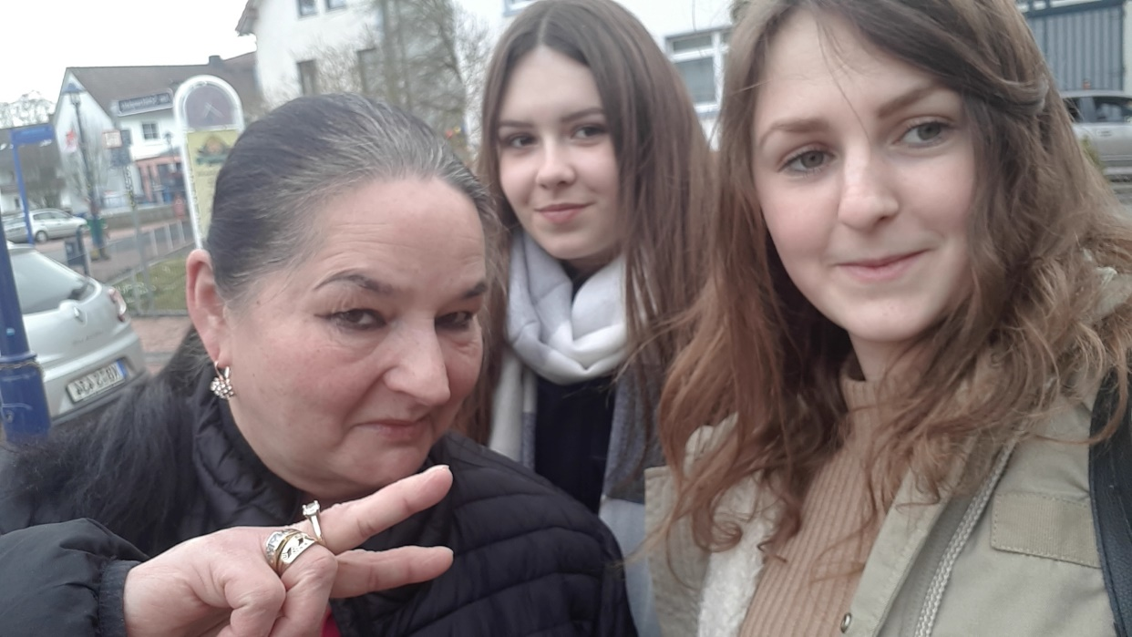
Znajomi z pracy

Slide 22
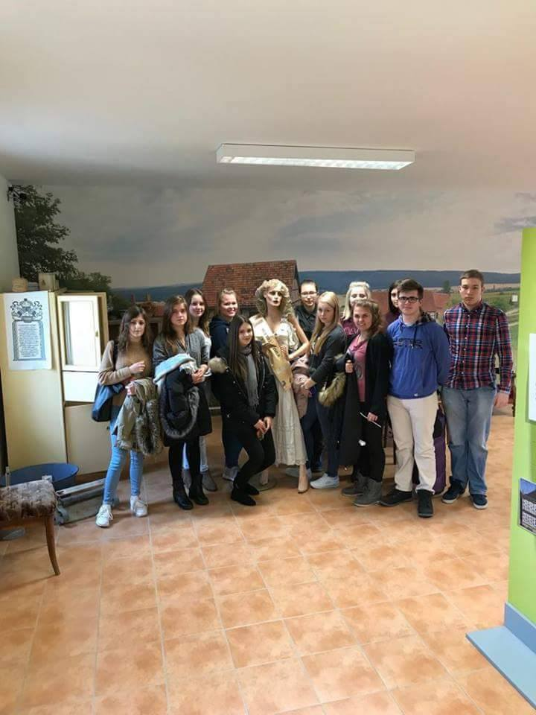
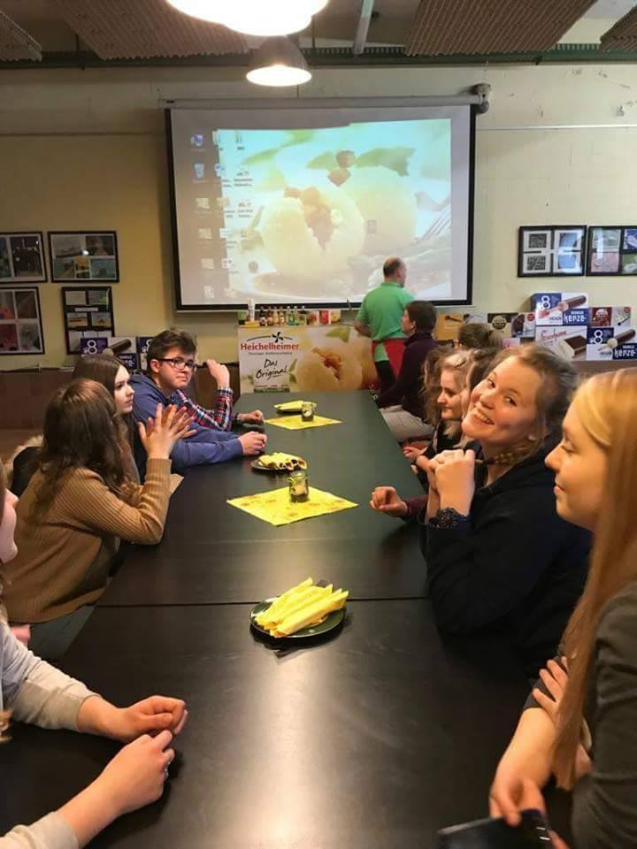
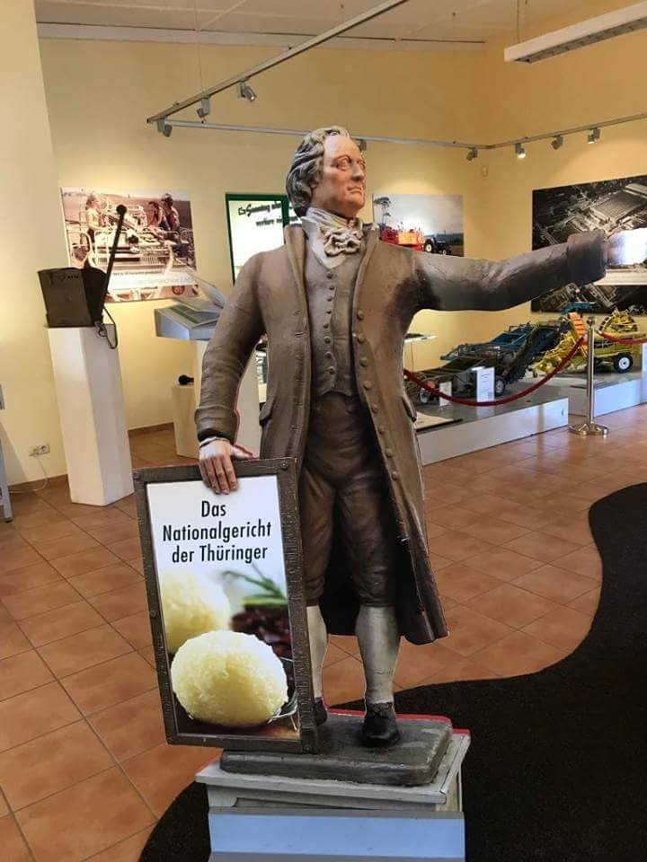
Powrót do Polski

Slide 23
Koniec

